Slide 1
2022学习班-第三期
第八章-更多提示与技巧
第九章-字体的基本规则

Slide 2
第八章-更多提示与技巧
无论项目大小，四条基本原则都应用在了每个项目上

Slide 3
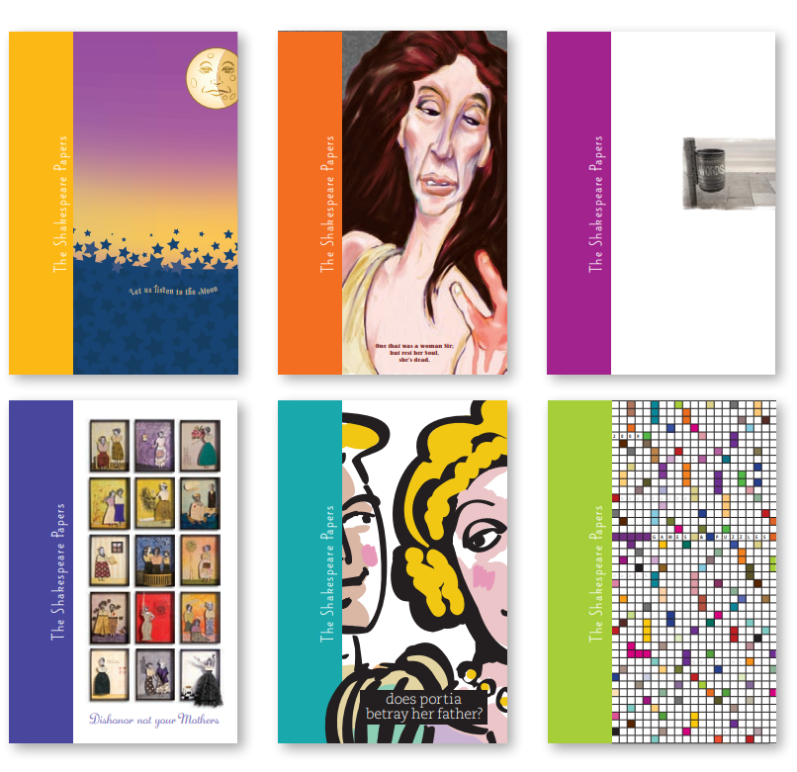

创建包装或品牌
建立标识性包装时，最重要的特性之一是需要遵循重复原则：每一件作品中都必须有某个标识性图像或某种标识性风格。

Slide 4
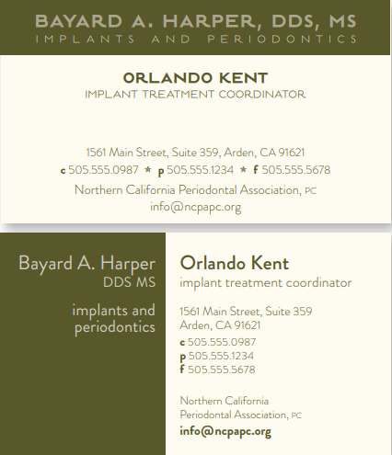
企业名片
企业名片的设计通常需要在一个很小的空间内容纳大量信息。一定要记住，去掉一切非必要的信息。名片不是一个小册子。
格式: 首先要选择是采用水平格式还是垂直格式。尽管大多数名片都是水平的，但这并不意味着所有名片都必须如此。通常表述信息更适合采用垂直布局，特别是要在一张名片上放这么多的信息。
字体: 新手设计的企业名片最大的毛病之一就是字体大小有问题。通常字体会太大。把字体设置得足够大，不如强调名片设计的整体、精美效果，后者更为重要。

Slide 5
信笺和信封
一体化: 信笺和信封应当与企业名片一起设计。它们看上去应该同属一体，能互相强调。
信封规格: 标准企业信封为9½×4⅛英寸。这称为10号信封。欧洲的标准规格是110毫米×220毫米，称为C4信封。
创建中心点: 应该有一个最突出的主导元素，而且在信笺和信封（以及企业名片）上都应当同样有这个主导元素。
对齐: 为信纸选择一种对齐方式！不要将某些内容在顶部居中，而把余下的文本左对齐。勇敢一些，放手去做各种尝试。
在信笺上要确保适当地摆放元素，以便键入具体的信件时，文本能很好地适应信纸的设计。
第二页: 如果有条件增加第二页信纸，可以取第一页上出现的一个小元素，第二页上只使用这个小元素而不放其他内容。
传真和复印: 如果计划通过传真机或复印机发送你的信笺，不要选择深色或者带很多小点的纸张。还要避免大面积的深色墨迹、反色文本或太小的字体（在传真和复印过程中太小的字可能会被丢掉）。如果确实需要大量传真，可以设计两种版本的信笺，一种用于打印，另一种用于传真。

Slide 6
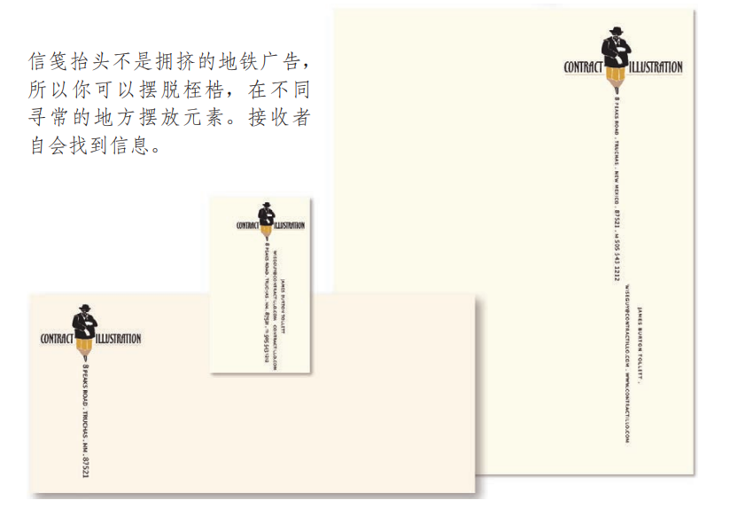
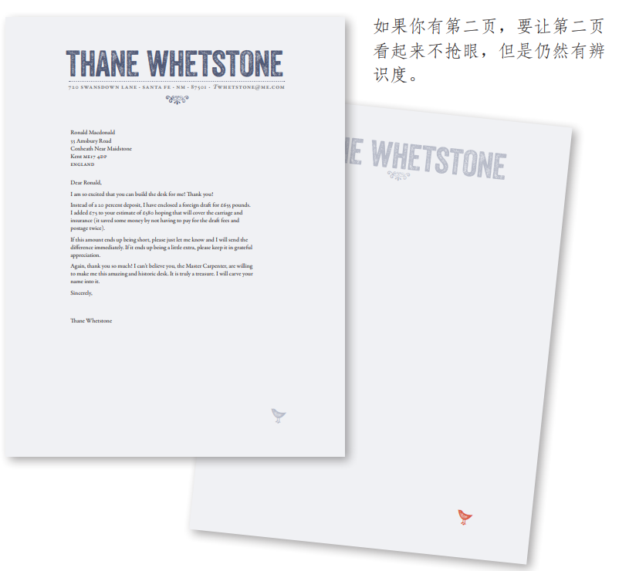
信笺和信封

Slide 7
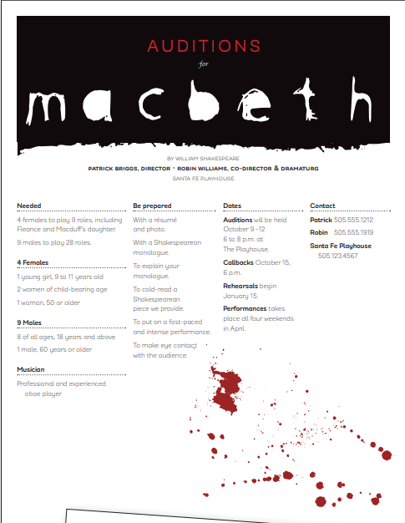
传单
对比: 需要强烈的对比，信息表达要有层次。要有一个明显的中心点，并使用对比来组织信息，引导读者的视线浏览页面。
创建一个中心点: 在页面上放一个很大、有趣而且明显的东西。如果能让读者的视线停在这个中心点上，他们往往更有可能阅读其余的文本。
使用有对比的子标题: 有了中心点之后，再使用明显的子标题（视觉上效果强烈，而且能充分地表达含义），使读者能很快扫描这个传单，确定消息的要点。
重复: 不论标题使用难看的字体、漂亮的字体，还是以一种非同寻常的方式使用普通字体， 都应该尝试在文本中适当增加同样的字体来实现重复。
对齐: 只选择一种对齐！不要把标题居中，然后将正文左对齐，也不要把页面上的一切都居中，然后在底部的角落里放上内容。一定要明确，要大胆。可以让所有内容都左对齐或右对齐。

Slide 8
新闻简报
重复：多页出版物最重要的特性之一就是一致性，或重复。每一页看上去应当是属于整个 出版物的一部分。可以通过颜色、图片风格、字体、空间布局、重复某种格式的项 目列表、照片周围的边框、图题等来实现这一点。
对齐：选择一种对齐方式，然后一直坚持这种对齐。
段落缩进：第一段不要缩进，即使跟在子标题后面也是如此。如果确实要缩进，应当使用 1“em”的标准排版缩进（em 是字体大小点数），也就是说，如果使用 11 磅的字体， 就应当缩进 11 点（大约 2 个空格，而不是 5 个空格）。段落之间要么有额外的空间， 要么缩进，但不要二者都有。
不要使用 Helvetica/Arial：如果新闻简报看上去有些乏味平淡，只需对标题和子标题使用一种效果强烈的加粗无衬线体，就能立刻让它生动起来。不要用 Helvetica 或 Arial 字体。计算机所带的 Helvetica 或 Arial 字体不够突出，不能产生一种强烈的对比。应当采用一种同 时包括粗黑版本和细版本的无衬线体系列（如 Eurostile、Formata、Syntax、Frutiger 或 Myriad）。或者你可以在标题上使用适合的装饰字，也可以考虑另一种颜色。
正文应当可读：为了得到最佳的可读性，可以采用一种经典的旧式衬线体（如 Garamond、Jenson、 Caslon、Minion 或 Palatino）， 或者可以使用一种比较细的 slab 衬线体（ 如 Clarendon、Bookman、Kepler 或 New Century School book）。如果采用无衬线体，要预留较宽的行间距（这是主要的），行的长度应缩短。

Slide 9
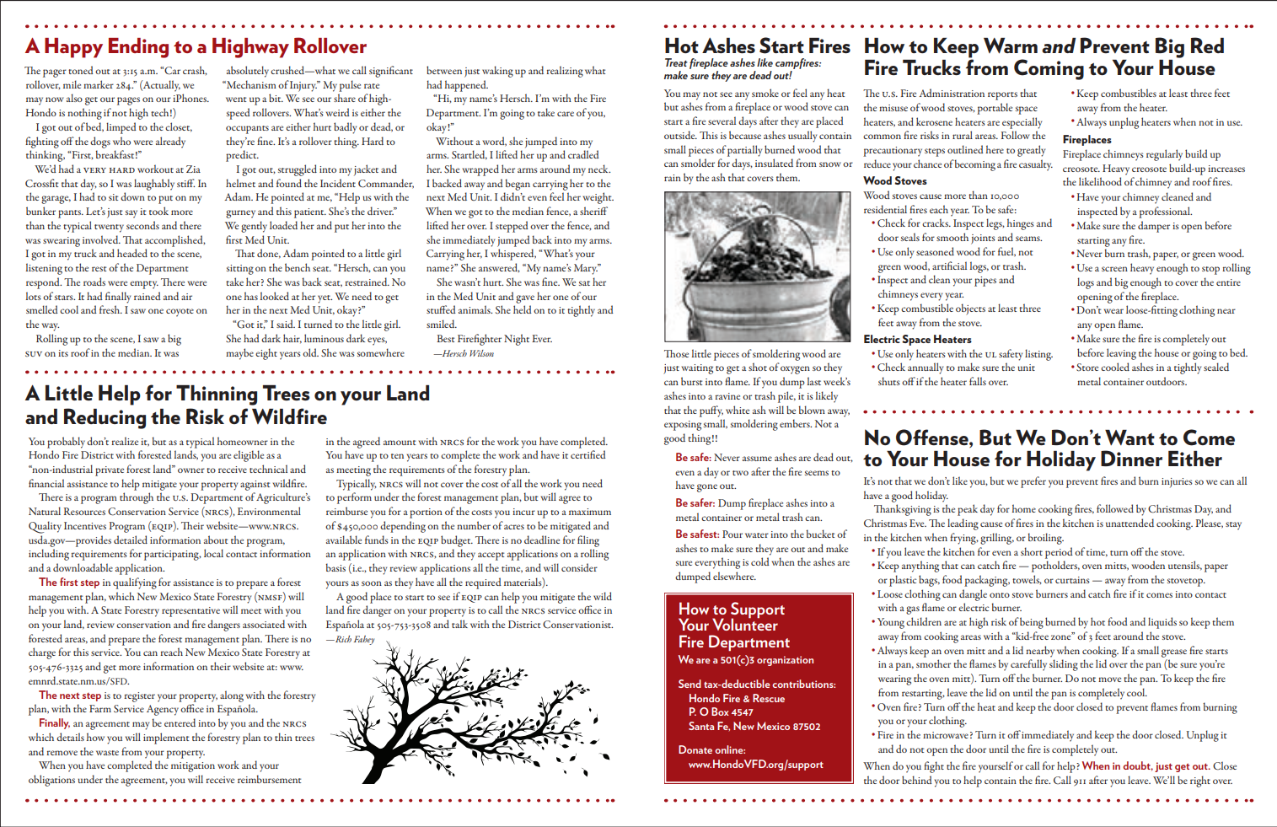
新闻简报
整体采用左对齐
首段无缩进，后续段落开头缩进两个空格
标题采用粗体或者不同颜色进行突出
每篇新闻都在结构上保持重复

Slide 10
宣传册
对比：与所有其他设计中一样，对比不仅能增强页面的视觉效果，吸引读者的视线，还有 助于建立信息的层次结构，使读者能够抓住要点，了解这个宣传册的主要内容。应 当在元素字体、线、颜色、间隔、大小等方面使用对比。
重复：设计中需要重复一些元素，为作品建立统一的外观。可以重复颜色、字体、线、空 间布局、项目符号等。
对齐：明确而鲜明的边界可以营造一种强烈、尖锐的感觉。
亲密性：每个子主题中的元素需要靠得更近。要有效地建立空间布局，必须知道如何使用（编辑）软件在段落之间留出空间（前 空间或后空间）。

Slide 11
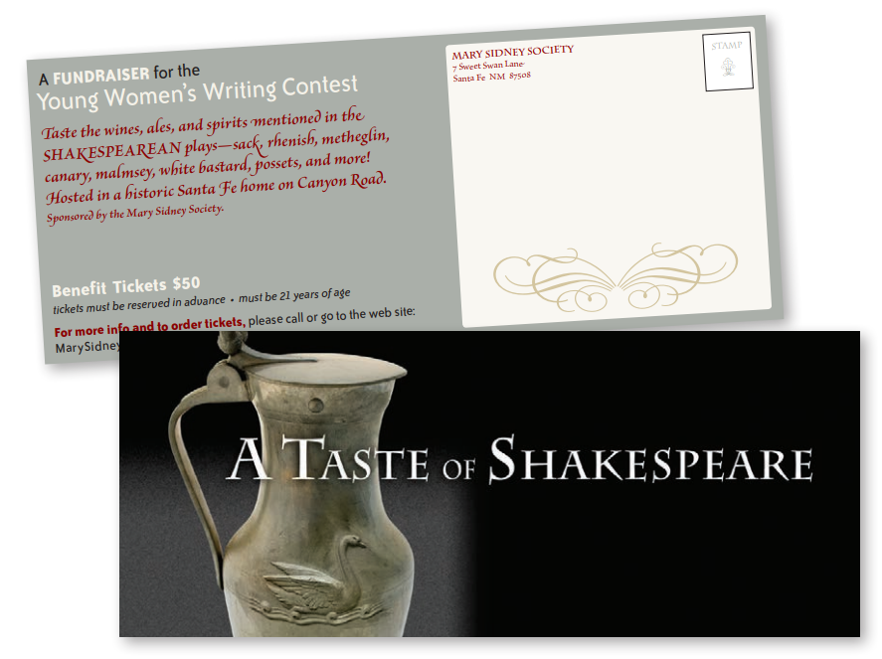
明信片
与众不同：超大或形状特异的明信片会从邮箱中各色信件中脱颖而出。
明确具体： 明确地告诉收到明信片的人，他们会得到怎样的好处（以及得到这 些好处需要付出什么）。
尽可能使用颜色，吸引人注意：充分使用颜色不仅很有意思，还能吸引人的眼球，让人产生兴趣。因此要大胆一些，不论是油墨还是纸料都应当选用明快的颜色。也可以使用让人震撼的图片。
对比：设计明信片时，对比可能是最好的朋友了。标题应当与其余文本形成强烈对比，打 印的颜色之间以及打印颜色与纸料颜色之间也应当有强烈的对比。另外不要忘了空 白也能产生对比的效果！
力求简练： 明信片正面只放一条短小并让人注意的消息。把不太重要的详细信 息放在背面。

Slide 12

报纸广告
空白：读者会看那些有更多空白的广告，而且至少会仔细读那些广告的标题。
机敏：没有什么能比一条机敏的标题更能吸引人（即使设计本身并不怎么样）。
清楚：一旦你的标题确实吸引了读者的注意，接下来的广告就要具体地告诉读 者该做什么（并明确指出有关途径，即电话号码、Email、网址等）。
简洁：广告不是让你把全部生平都放上去。广告要简单，切中要点。

Slide 13
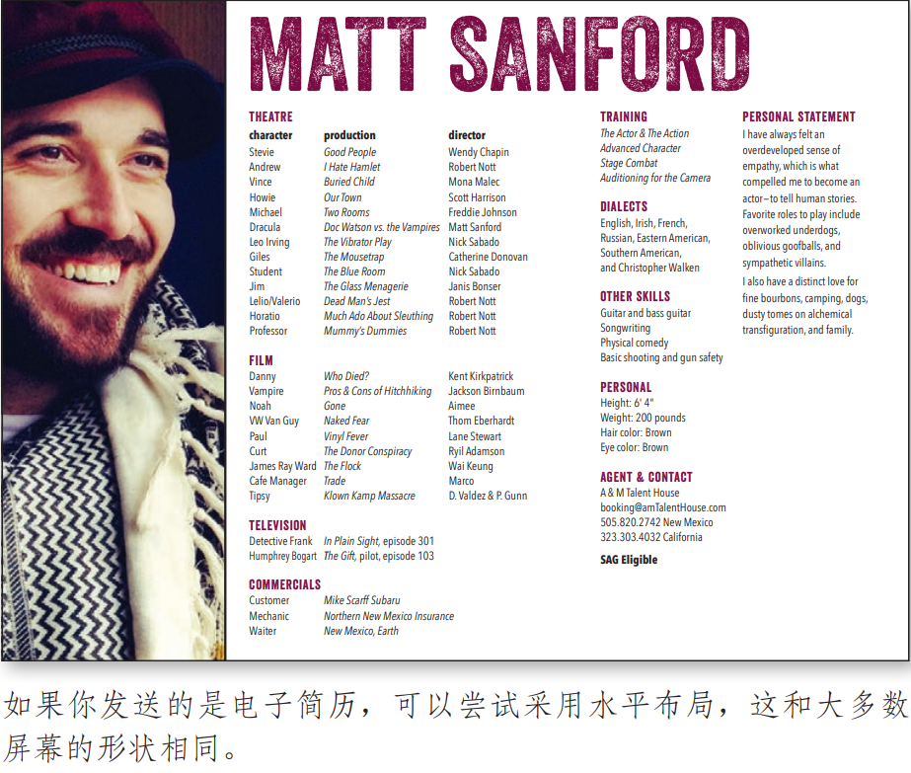
简历
对比：为了让简历中的重要元素脱颖而出，最为重要的就是使用对比原则。即使在最为保守的页面上，也可以微妙但明确地利用对比原则让信息更清晰。
重复：一致。重复信息的基本结构，也就是说，如果在某个区域你把日期安排在左栏，那在其他地方也应该用同样的格式。
对齐：对齐原则对于整体的简洁和专业都是至关重要的。
让设计和媒介相匹配：根据简历传播方式的不同，你也应该有不同的设计方案，比如邮寄、放在网上，或者放在网上但是你希望会有人来打印。每种不同的情况都会影响你的布局、字体选择、页面大小、颜色选择，等等。

Slide 14
第九章-字体的基本规则

Slide 15
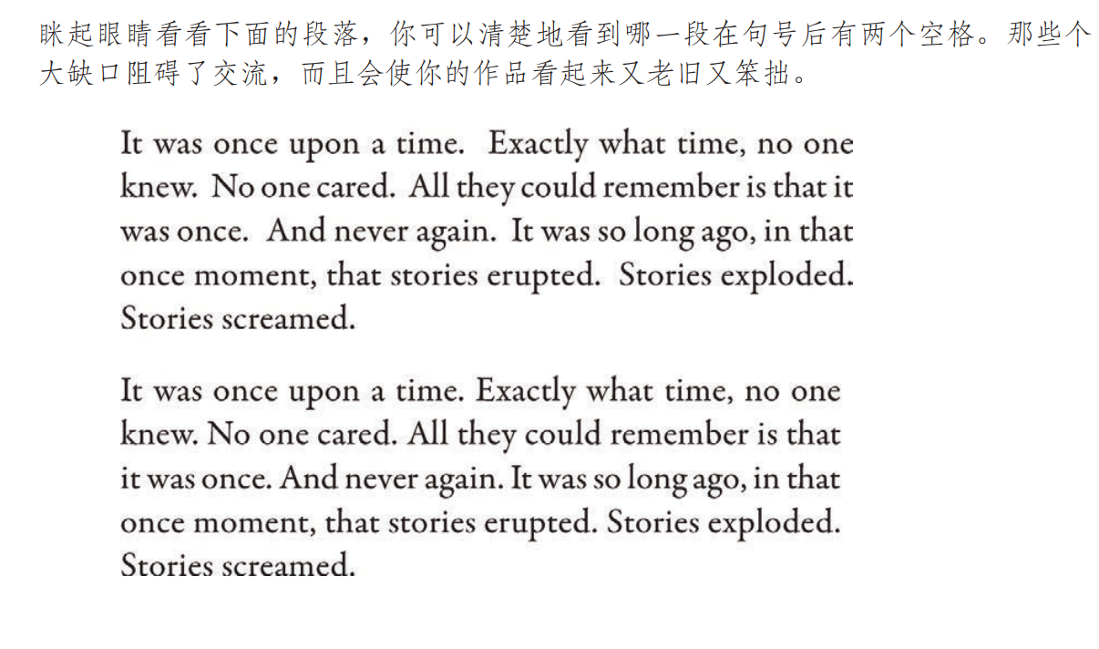
标点后面一个空格
无论排字工人在两个句子之间放进大一点空格的传统有多久，今天的标准就是一个空格。把自己归入在句号后打两个空格的人群中并不会增加道德优越感。

Slide 16
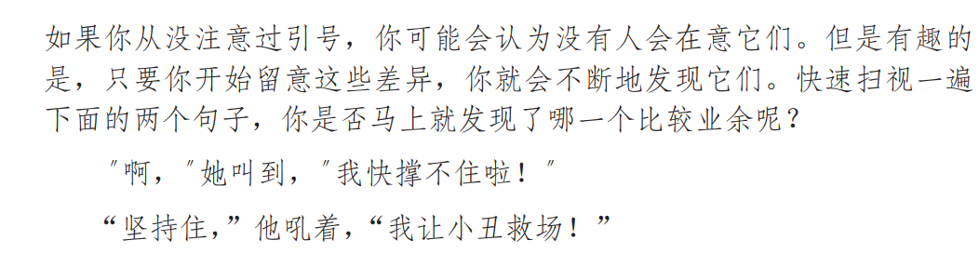
引号
业余设计师常犯的明晃晃的错误就是使用打字机引号，而不是印刷引号。要留意，一旦在页面上发现错误的符号，就应该马上采取行动。
开引号形似双 6，而闭引号形似双 9：" 开和闭 " “66 和 99”。

Slide 17
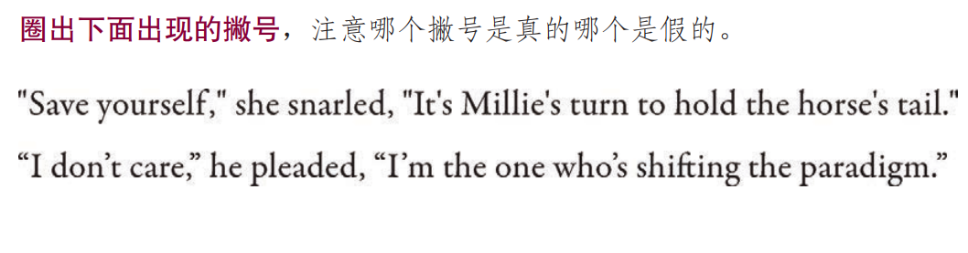
撇号
撇号其实是一个单独的闭引号（正如前一页所提到的形如 9 的符号）
除了所属性词语（比如 Mary’s poem 和 dog’s bone）之外，撇号意味着省略了一个字母（比如 isn’t 或者 don’t 或者 you’re）。
撇号最常见的使用错误是：（1）使用打字机符号，（2）把撇号放在错误的地方。既然现在你已开始注意字体，就需要知道撇号应该出现在什么地方。所以，我们所说的 Rock ’n’ Roll 应该在缺少 a 和 d 的地方放撇号。而不应该是这个样子：‘n’。

Slide 18
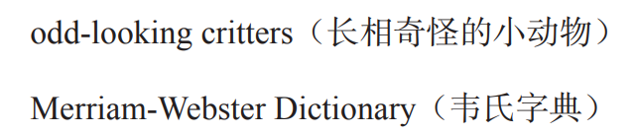
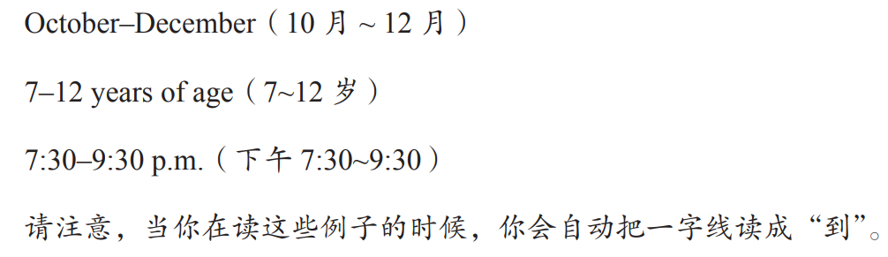
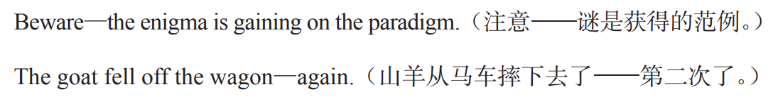
连接号
连字符（-）：连字符是为了连接词语或者连接断行。
一字线（–）：打字时键入的大写字母 N 的字体和宽度大概就是英文一字线的宽度，所以它比连字符要长。在词语中使用这个符号意味着一个持续时间，不使用这个符号的话可以使用单词 to（到）。一字线的两侧不需要空格。
破折号（——）：破折号长度是一字线的 2 倍，大致是字母 M 的宽度。 这个符号通常用来表示思想的突然变化，或者在句子中用句号表意太强、而用逗号表意太弱的情况下使用。破折号两侧都没有空格。

Slide 19
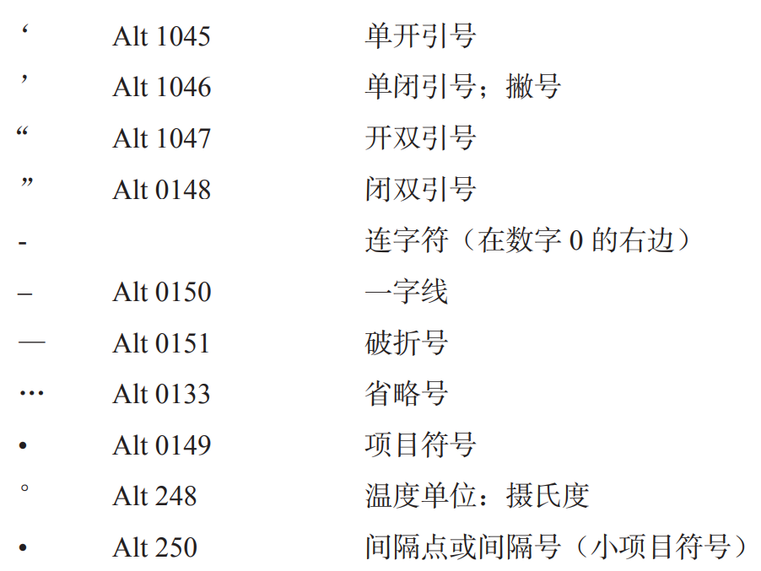
特殊符号和重音符号
特殊字符：想要在 Windows 中打出这些字符，通常可以用 ANSI 编码。打开数码锁定 （Num Lock），然后使用键盘右侧的数字小键盘。在键入数字编码的时候按住换 挡键（Alt）。在Mac上要想创建这些字符，键入代表字符的字母时需要按住上档键（Shift）或 Option 键。
重音字符：Mac 上，重音符号隐藏在 Option 键盘中；在 PC （Windows）上，需要使用 ANSI 编码。

Slide 20
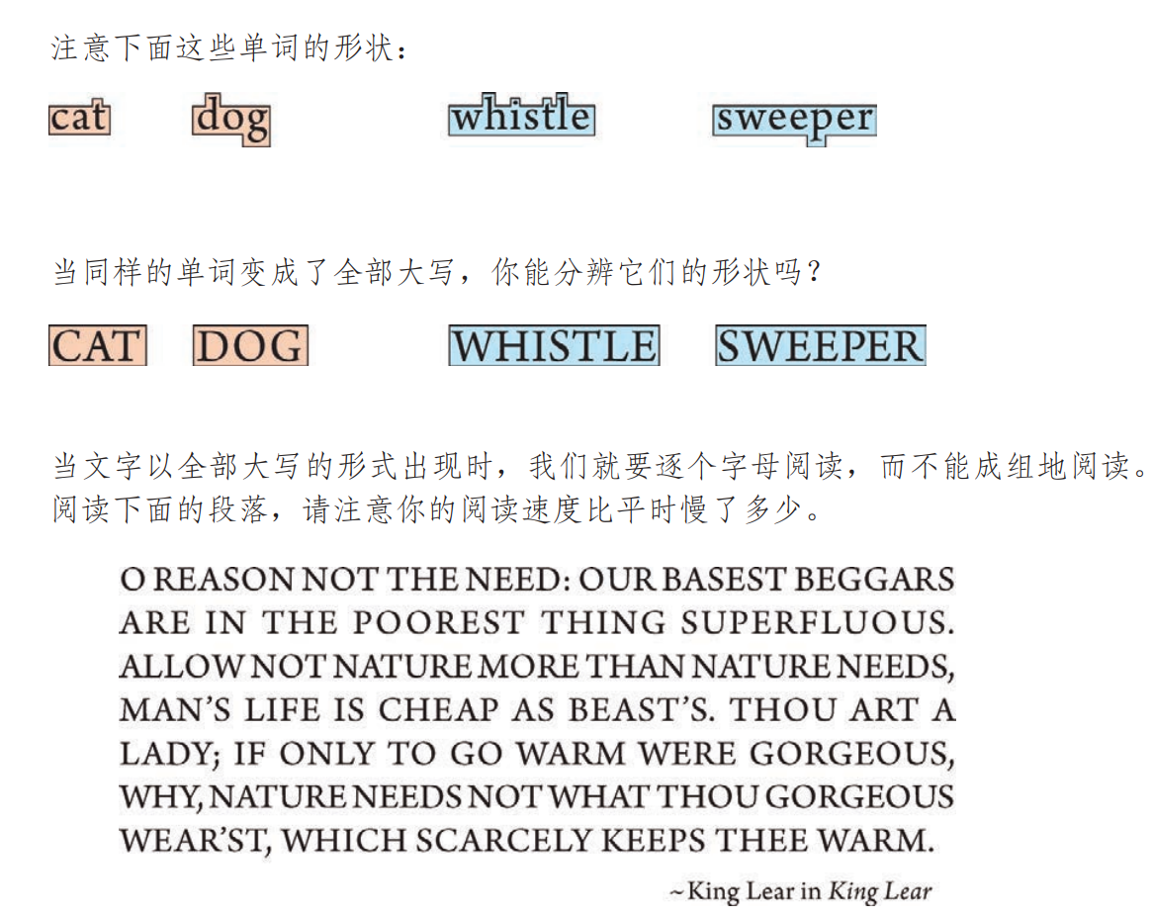
大写字母
为了强调而把词语变成全部大写并不一定是最好的办法，因为全部大写其实比小写字母更难阅读。
有时候全部大写也是绝妙的设计选择。但是 你需要找到使用这种做法的理由，一个你说得出来的理由，比如：“我真的需要让 logo 文字变成一个长方体。”

Slide 21
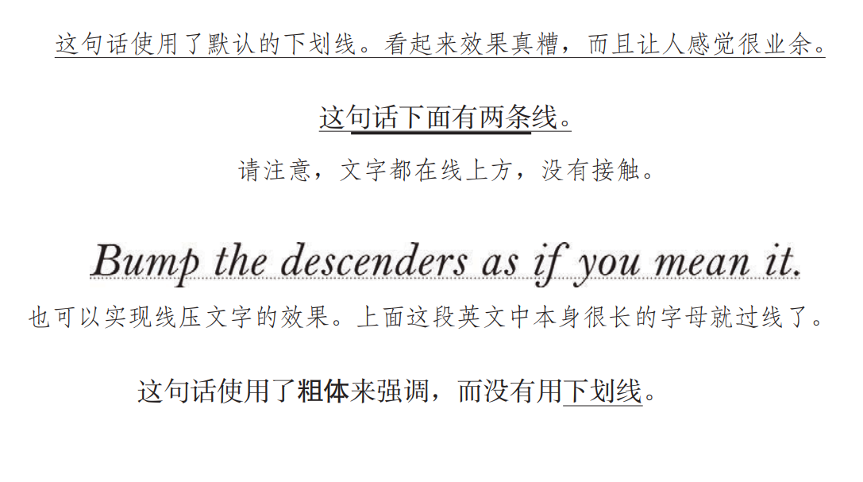
下划线
不要使用下划线。永远不要用。
你可能还习惯于在想强调的词语下画下划线。尽量别这样做，因为还有其他更专业 的可以表示强调的方式：粗体字、大号字，不同的字体，颜色，或者把这些方式组合起来使用。

Slide 22
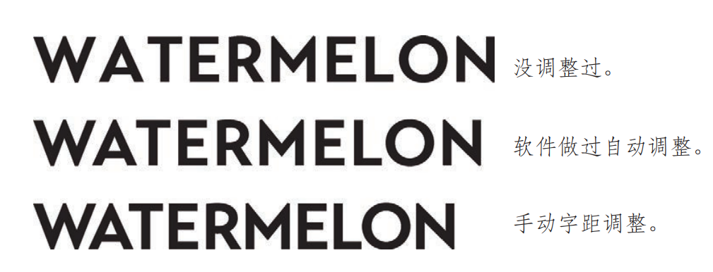
字距调整
字距调整是指挪动字符间距，这样的调整可以创造出字间空格视觉上的连贯性。
字距调整完全要靠眼睛完成，电脑无法帮你完成这件事。
一个字母组合之间的留白越多，它也就越需要调整字间距。

Slide 23
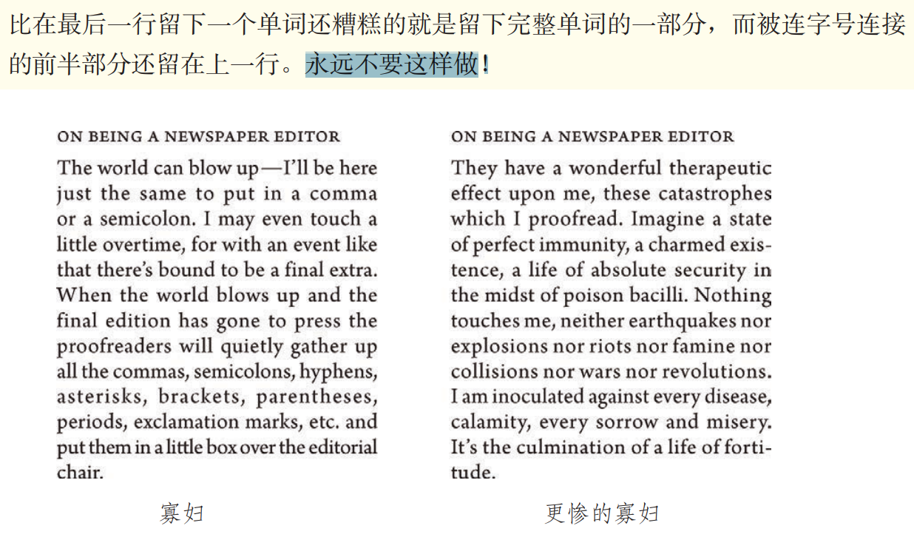
“寡妇和孤儿”
当一段文字的最后一行的字符数少于 7 个的时候（字符数取决于一行的长度）， 那么最后一行就称为寡妇。当一段的最后一行由于太长而和其他文字分开，在下一栏或下一页的最上面结束时，就称作孤儿。永远不要这样做！
为了要避免出现寡妇和孤儿，可能需要重写文本（如果你有这个权力的话），或者至少增加或减少一些词语。有时候可以增减字母、单词或者行之间的空隙，这就取 决于所用的软件了。有时候可以通过增加或减少页面的空白（只需要调整一点点） 来达到目的。这是一项必须完成的工作！

Slide 24
其他
跟随在有样式的文字后的标点：如果有一个单词的样式是粗体、斜体或另外 一种字体，紧随最后一个字母的标点也应该是同样的样式。
括号中的标点：如果括号中的文字是整个句子的一部分，那么标点就应该在闭括号之外 （就像这里的例子一样）。如果括号内的文字是一个完整单独的句子，标点应该出现在括号内。 （这就是一个标点出现在括号内的例子。）
在列表中使用项目符号或装饰符号，而不是连字符：当你做列表的时候，请 不要使用连字符键入标准的项目符号（• 就是 Mac 上的 Option 8 或者 Windows 上的 Alt 0149）就像键入连字符一样容易。

Slide 25
其他
段落缩进：对于专业水平的排版来说合适的留空不是一个 em 空格，一个 em 空格等于你所用字型的磅数。所以，如果你正在使用 12 磅的字，那么段落缩进也应该是 12 磅，或者大概两个空格键空格的大小。
段落缩进或段落间的空行：缩进的意思是，“这是新的一段”。在段落间多出来的空行的意思同样也是，“这是新的一段”。所以你需要选择一种：或者新段缩进，或者在两段之间使用空行，而非同时使用。
首段：根据前面讲述的原则的逻辑，应该可以理解为什么跟随在题目或小标题后的首段不需要缩进。
把文字放进方框里：如果你确实要把文字放进方框里，那就要在四周都留足够的空间。

Slide 26
结束啦！

